Slide 1
FPGA在深度学习领域的应用及进展
——魏嘉浩 方健 杨钧博 张子凡 黄炜家

Slide 2
小组成员
魏嘉浩 2021113451
方健 2021113044
杨钧博 2021110894
张子凡 2021110972
黄炜家 2021211228

Slide 3
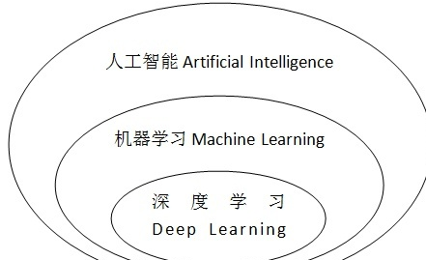
深度学习/机器学习/人工智能

Slide 4
图像检测与识别上的应用
为了降低产品价格和功耗、提高产品稳定性和速度，大多数企业会选择使用FPGA作为图像识别算法的硬件载体。近年来，关于FPGA上面部署图像识别的应用越来越多，如人脸识别、人手姿态识别、字符识别、 车牌识别、交通标志识别、自然场景识别等等。
在以上的场景中，目标检测与识别任务起到了重要的作用。计算机视觉中的图像目标检测是重要研究方向。

Slide 5
目标跟踪上的应用
目标跟踪最近几年发展迅速，不少研究者在研究如何在FPGA上实现目标跟踪系统，从而推动产业应用。目标跟踪系统在军事侦察、安防监控等诸多方面均有广泛的应用前景。

Slide 6
语音识别上的应用
目前，深度神经网络除了在图像和视频领域应用越来越广泛以外，基于FPGA的语音识别系统也成为研究热点。由于其庞大的市场需求，语音识别发展速度异常迅猛。在智能语音识别产品中，为保证一定的灵活性和移动性，往往在FPGA上部署语音识别模型，以满足智能与生产落地的需求。

Slide 7
文本处理上的应用
在文本语言处理方面，FPGA与深度学习结合的应用成为一大热点，其将被广泛地应用于各种机器翻译，用户情感分析等产品中去。同时，研究表明人们对于文本处理速度有着一定的要求，因此大量的研究将以简化语义模型以及提升FPGA计算速度为目的进行展开。

Slide 8
网络安全上的应用
网络安全与入侵检测也是FPGA与深度神经网络结合的一个重要应用，主要是对于网络系统中收集的信息进行分析，然后通过某种模型判断是否存在异常的行为。基于FPGA的网络安全与入侵检测系统就是为了对于网络进行实时监控，并在网络系统异常时或者对外来攻击进行及时的反应，以保证网络系统的安全性。

Slide 9
智能控制上的应用
除了以上几种典型的应用，基于 FPGA 的深度神经网络系统还在智能控制领域得到了广泛的应用。如基于人工神经网络的步进电机低速阻尼控制器等。将基于FPGA的深度神经网络用于实际控制，打破了传统逻辑控制模式，实现了控制系统的自动化和智能化。

Slide 10
FPGA在深度学习领域的进展

Slide 11
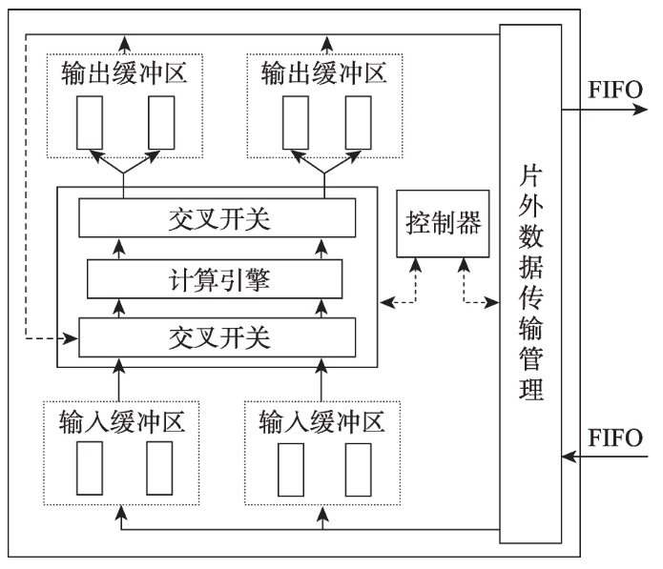
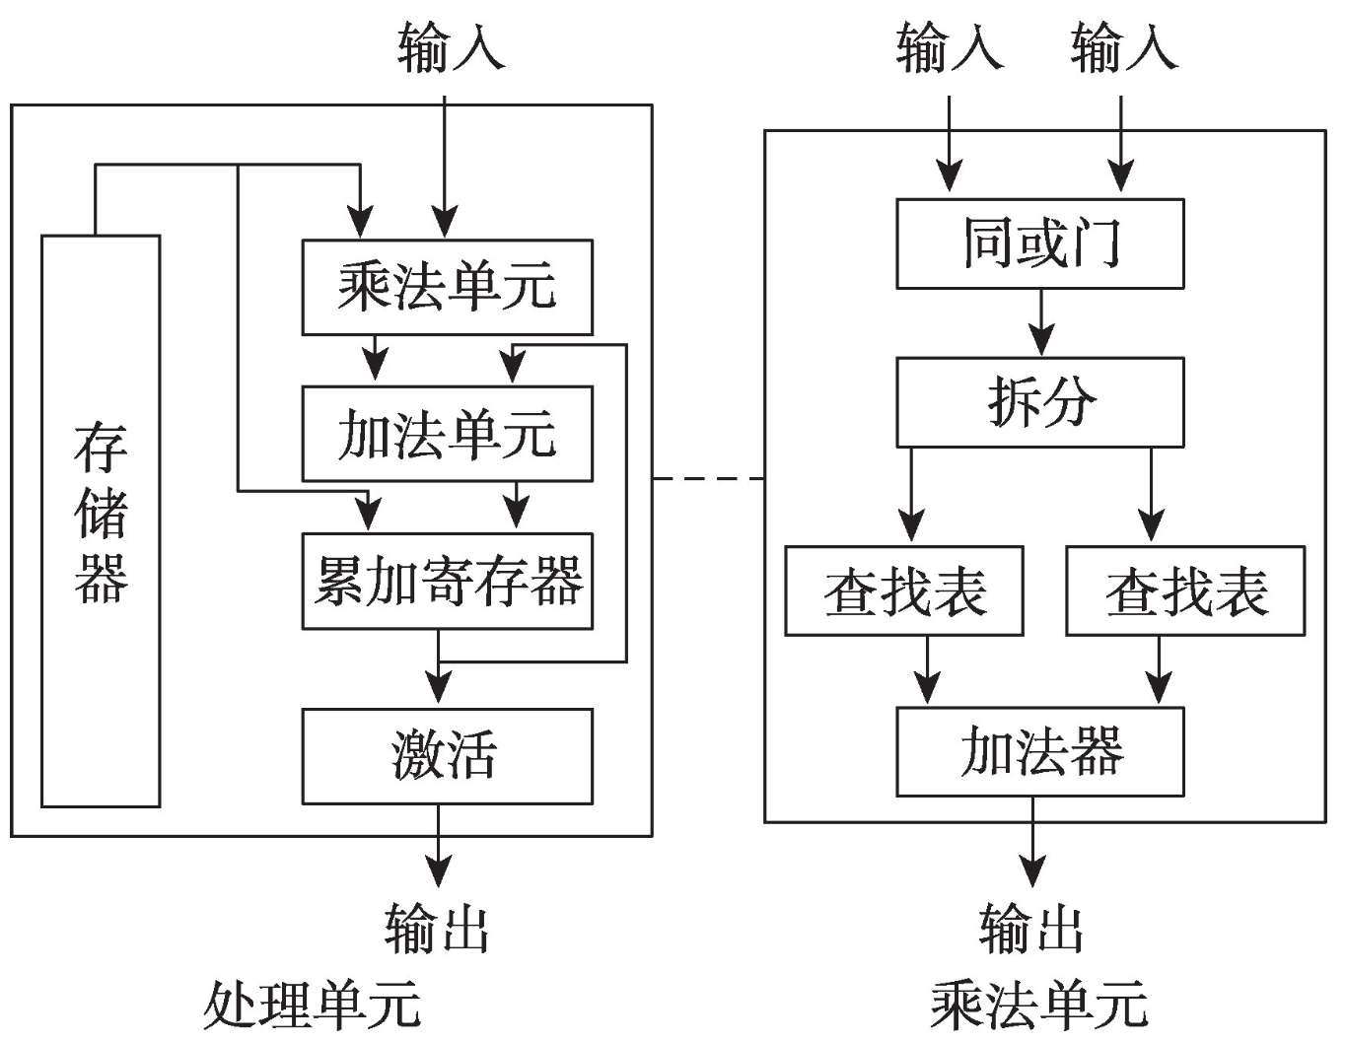
针对神经网络模型的加速器
1. 卷积神经网络的FPGA加速器
2.递归神经网络的FPGA加速器

Slide 12
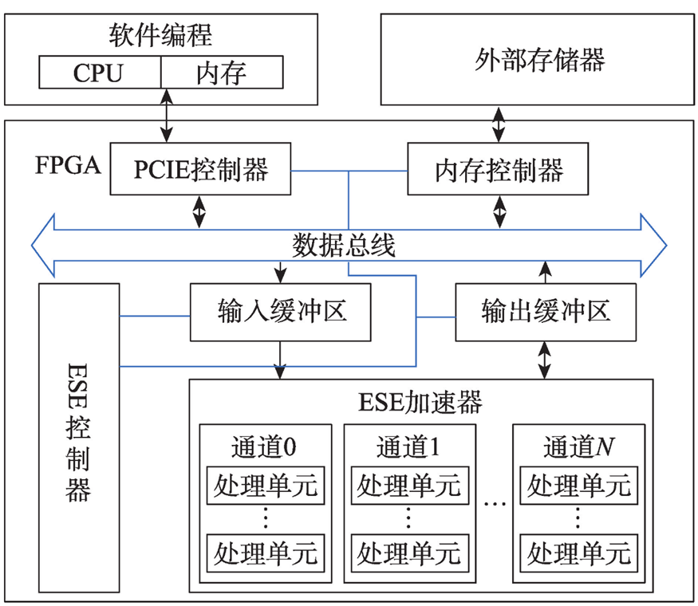
针对具体问题的加速器
设计难度相对较小并且能很好地解决相应的问题，是目前FPGA加速器最广泛的应用形式。
1. 针对语音识别的FPGA加速器

Slide 13
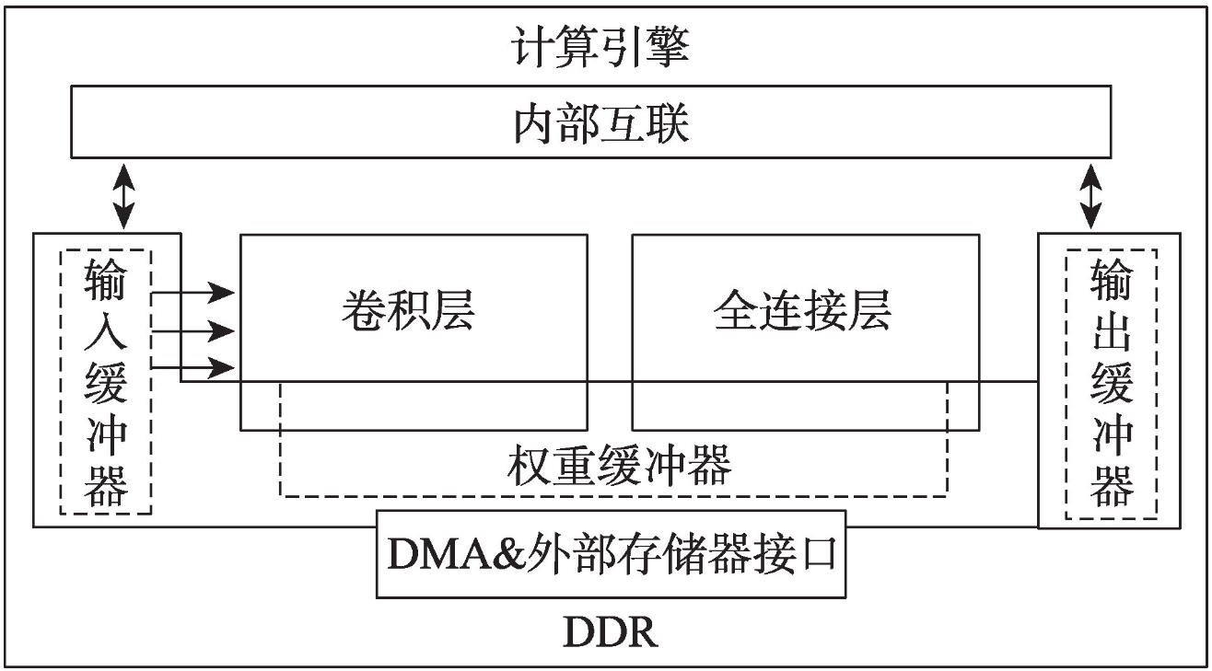
针对具体问题的加速器
2. 针对图像识别的FPGA加速器

Slide 14
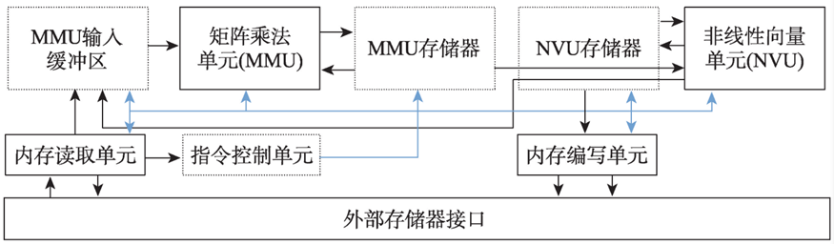
针对具体问题的加速器
3. 针对自然语言处理的FPGA加速器

Slide 15
针对优化策略和硬件模板的加速器
1. 针对优化策略的加速器
2. 针对硬件模板的加速器

Slide 16
总结与展望
随着深度学习的不断发展，加速深度学习的研究近年来备受关注，虽然FPGA凭借其可重构、低能耗等优势在加速深度学习方面取得了一定成绩，但是也存在硬件编程困难以及重构过程时间成本较大等不可忽视的劣势，因此FPGA要达到更加为人们所熟知和更为广泛应用的阶段仍然有很长的路要走。

Slide 17
谢谢大家

